Slide 1
聚集智慧 汇美同行
以 赛 提 速
——探讨低段学生口算能力的提升
泸县实验学校 詹菊梅

Slide 2
聚集智慧 汇美同行
计算教学是低段学生学习的主要内容
10以内的加减法
10 : 23 : 50
massage
communication
20以内的加减法
internet
time
100以内的加减法
Powerpoint is a complete presentation graphic package.
wifi
Design inspiration for presentation
表内乘法
Powerpoint is a complete presentation graphic package.
mobile
computer
表内除法

Slide 3
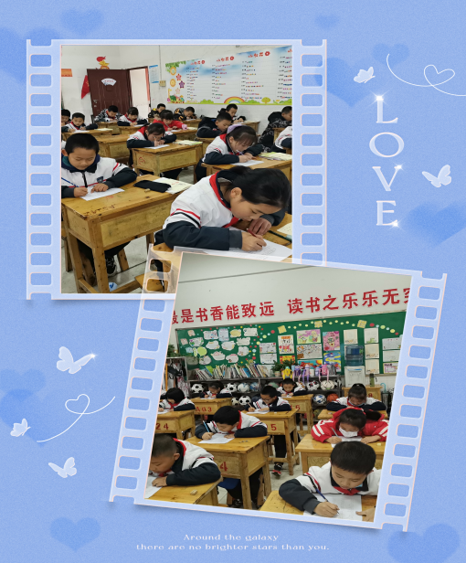
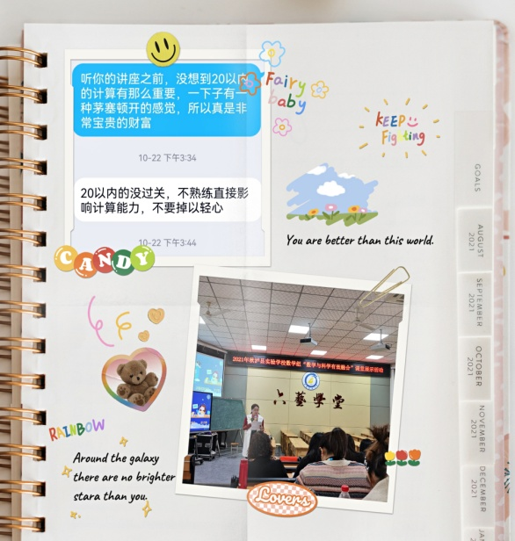
聚集智慧 汇美同行
触发点
01
02

Slide 4
聚集智慧 汇美同行
我的反思
在试卷上老是犯一些计算方面的低级错误，得到试卷后又几下子能改对。
一部分同学到了中年级的三位数除以两位数，试商半天都试不成功。
01
02
04
总之，口算既是笔算、估算和简算的基础，又是计算能力的重要组成部分。口算能力不强会影响后续学习。
03
多位数相乘正确率很低。

Slide 5
聚集智慧 汇美同行
培养口算能力的重要性
培养学生的类推能力
低段口算能力
提高学生思维的灵活性

Slide 6
聚集智慧 汇美同行
培养口算能力的重要性
学生熟练掌握数与数之间关系的催化剂
有助于培养学生的综合思维能力
到了小学的中年级阶段，学生便逐步学习四则运算及简单的应用题了。四则运算不光要求学生对加、减、乘、除这四种运算要有较为熟练的掌握，而且还要求学生正确地掌握有关运算顺序。因此，四则运算对小学生来说是一个难度较大的课题，学生在运算时往往会顾此失彼，即在运算时考虑了加、减、乘、除的运算，往往忽略运算顺序，或者考虑了运算顺序，又经常出现加、减、乘、除四种运算的错误。为此，教师在教学时也必须有针对性地进行相应的口算训练，只有通过这种平时的训练，才能使学生对四则运算有一个熟知的掌握，在学习文字题及简单的应用题时，才能水到渠成。
学生的思维，是由一般到抽象，又由抽象到一般的复杂过程。先是对具体实物的感知形成数的认识，也就是形成实物的直观表象，然后通过对实物的感知，在头脑中逐步建立起数量关系，即使不出现实物，头脑中也能形成数的表象特征，正是培养学生综合思维的关键。有时看似简单的逻辑思维过程，人与人之间的差异就很大，口算的对与否、快与慢，其关键正是反映在对两个数的判断速度与准确性上。口算能力的训练，有助于培养学生的快速反应能力。培养学生的迅速反应能力，只有通过学生亲自去实践、去尝试，逐步形成对数字的快速认识反应。个体对某事物、某事件做出的反应速度是很重要的。

Slide 7
聚集智慧 汇美同行
借鉴数学文化周，营造班级比赛氛围。

Slide 8
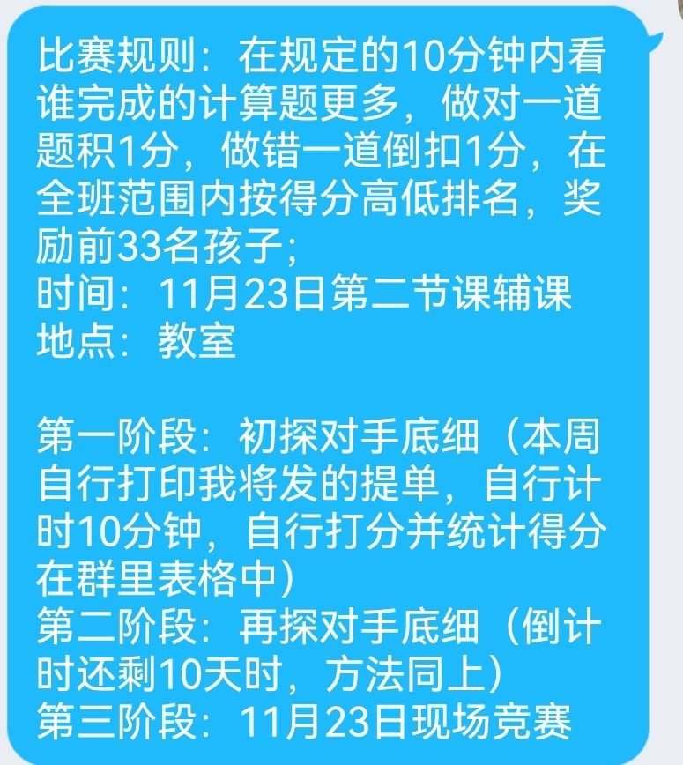
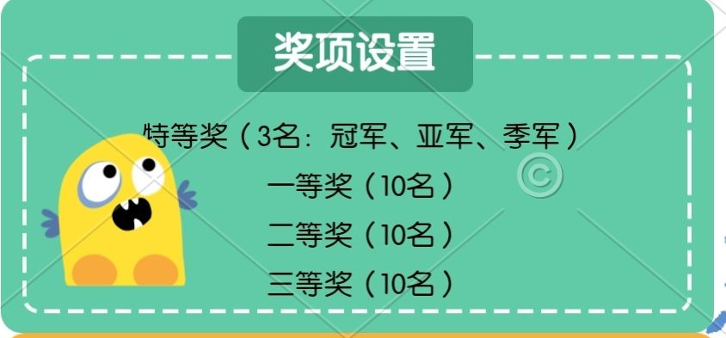
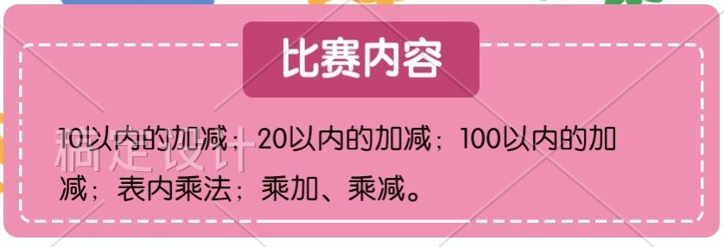
聚集智慧 汇美同行
第一步：量身定制海报宣传
既跟学生又跟家长宣传
奖品是什么
怎么比
比什么

Slide 9
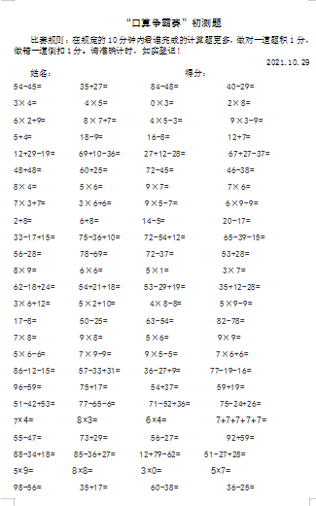
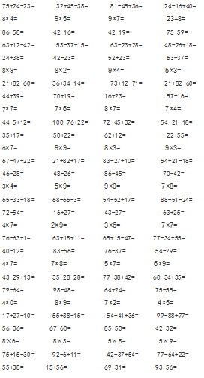
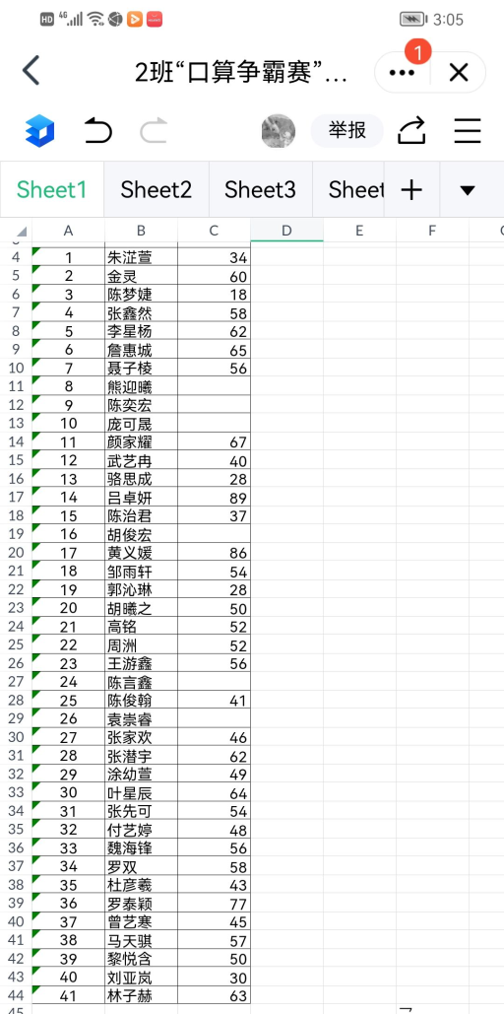
聚集智慧 汇美同行
第二步：找准目标 小步前进
完成初测，了解自我
下挑战书，明确小目标

Slide 10
聚集智慧 汇美同行
课内课外，强化训练
合理利用软件
视算、听算结合训练

Slide 11
聚集智慧 汇美同行
课内课外，强化训练
视算、听算结合训练
视算和听算是口算练习中两种基本的形式。视算是通过眼看题目脑算、口说得数；而听算则要求通过耳听、脑记和脑算，方能算出得数，难度较大。在口算中经常调换口算形式，将视算和听算相互结合起来，交替使用，可以提高学生口算的兴趣，使他们的学习心理始终保持着渴求积极状态。

Slide 12
聚集智慧 汇美同行
课内课外，强化训练
合理利用软件
视算、听算结合训练
形式多样、乐此不疲

Slide 13
聚集智慧 汇美同行
课内课外，强化训练
形式多样、乐此不疲
1
2
3
赚智慧星
课堂擂台赛
开火车
口算接力
练习时，大家推荐一名学生为擂主，手持十张100以内数的加减法或表内乘除法的口算卡片。让全班学生轮流“打擂”，“打擂者”如能流利地答对擂主出示的十张卡片上的题，就算打擂成功。而成为新的“擂主”，擂主再出示十张卡片上的题，其他同学“攻擂”，依次类推。
“开火车”“口算接力赛”等等口算形式也能调动学生学习的兴趣，这些形式交换练，不但可以活跃课堂气氛，学习效果也非常好。
利用课辅课进行口算练习，老师读题，学生听算，然后交换批改，连续5次全对就发一颗智慧星，5颗智慧星换一朵小红花贴在荣誉墙上，期末根据小红花的朵数发奖。

Slide 14
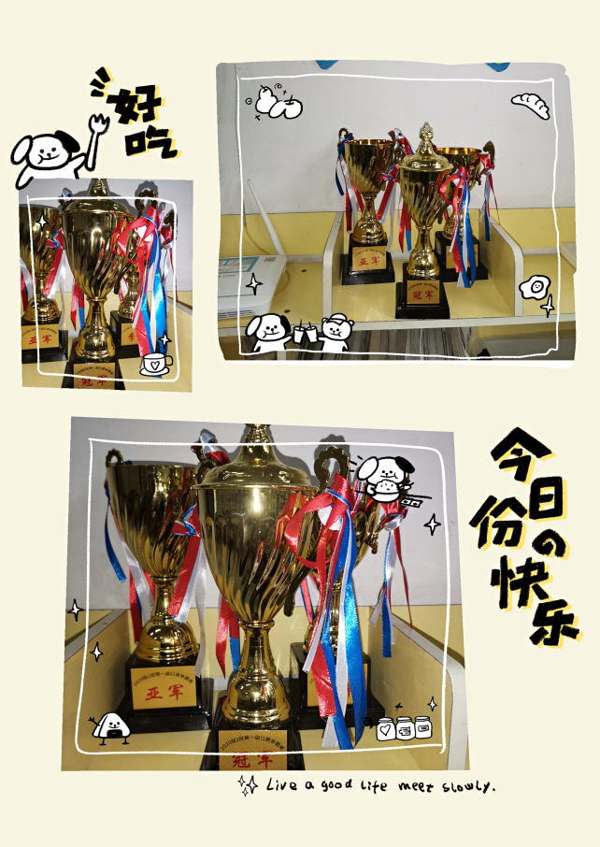
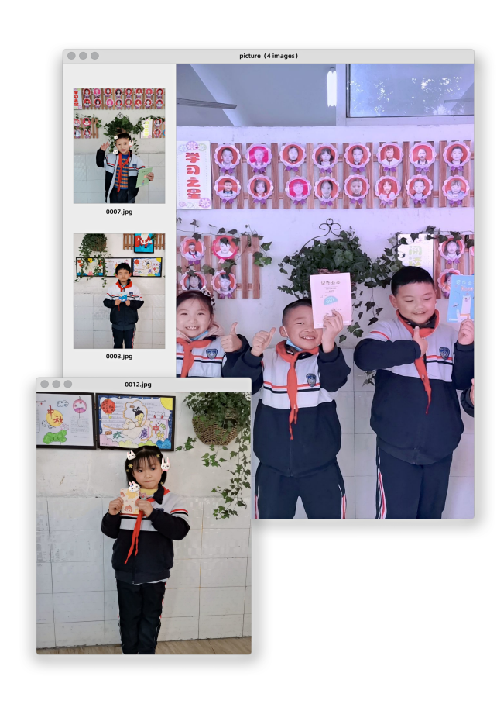
聚集智慧 汇美同行
优差兼顾
进步奖带动后进生
40%
20%
15%
40%
利用奖杯吸引优生

Slide 15
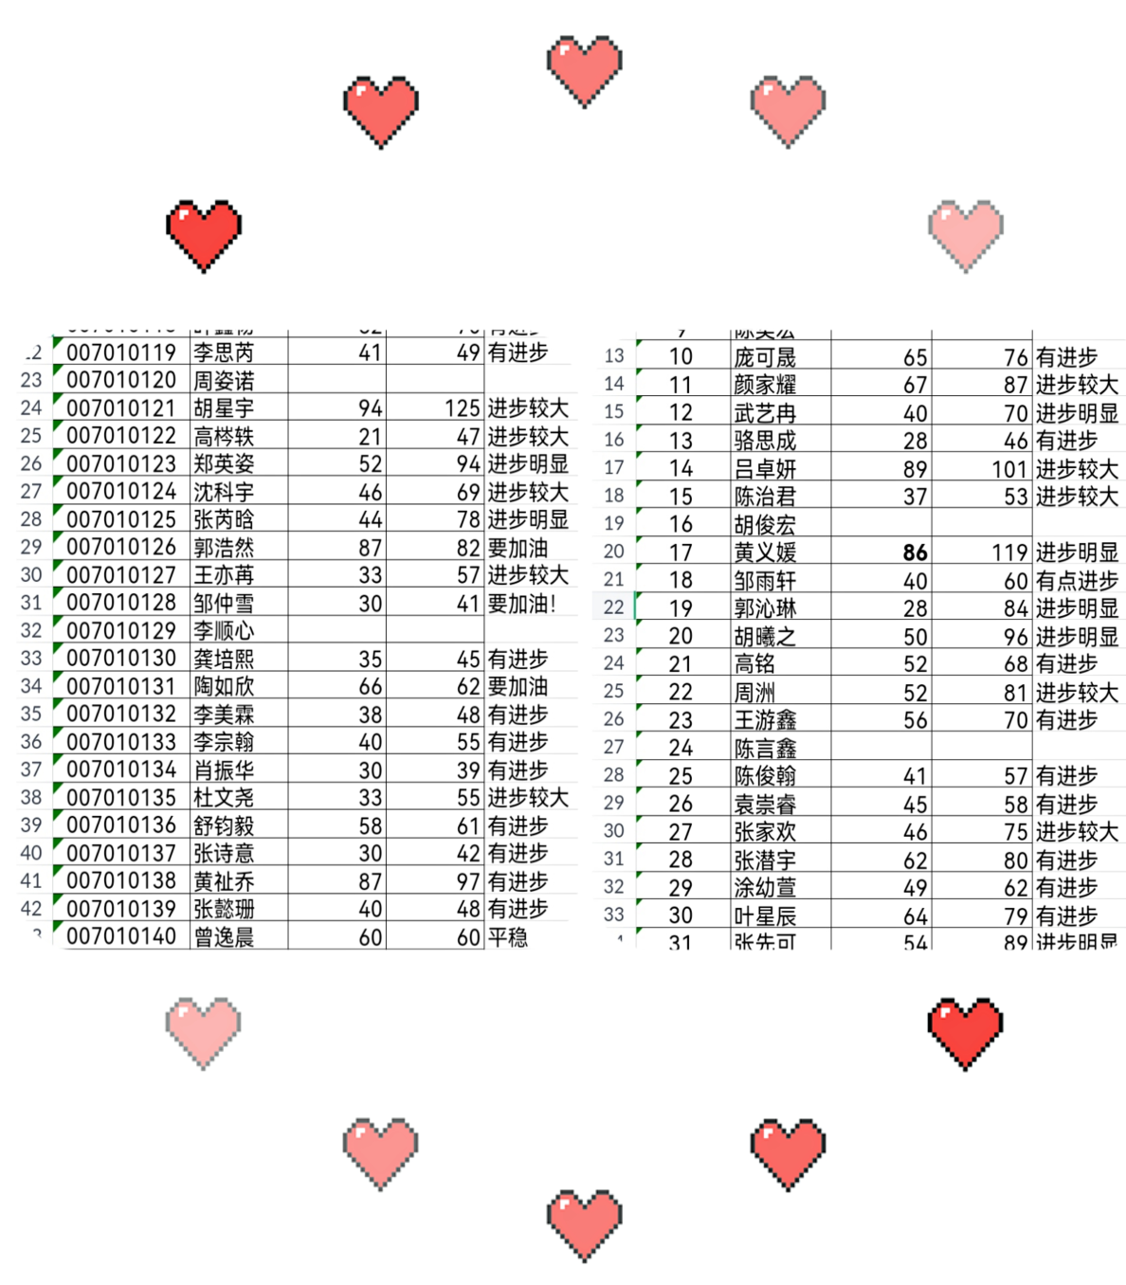
聚集智慧 汇美同行
第三步：再次自测 肯定进步

Slide 16
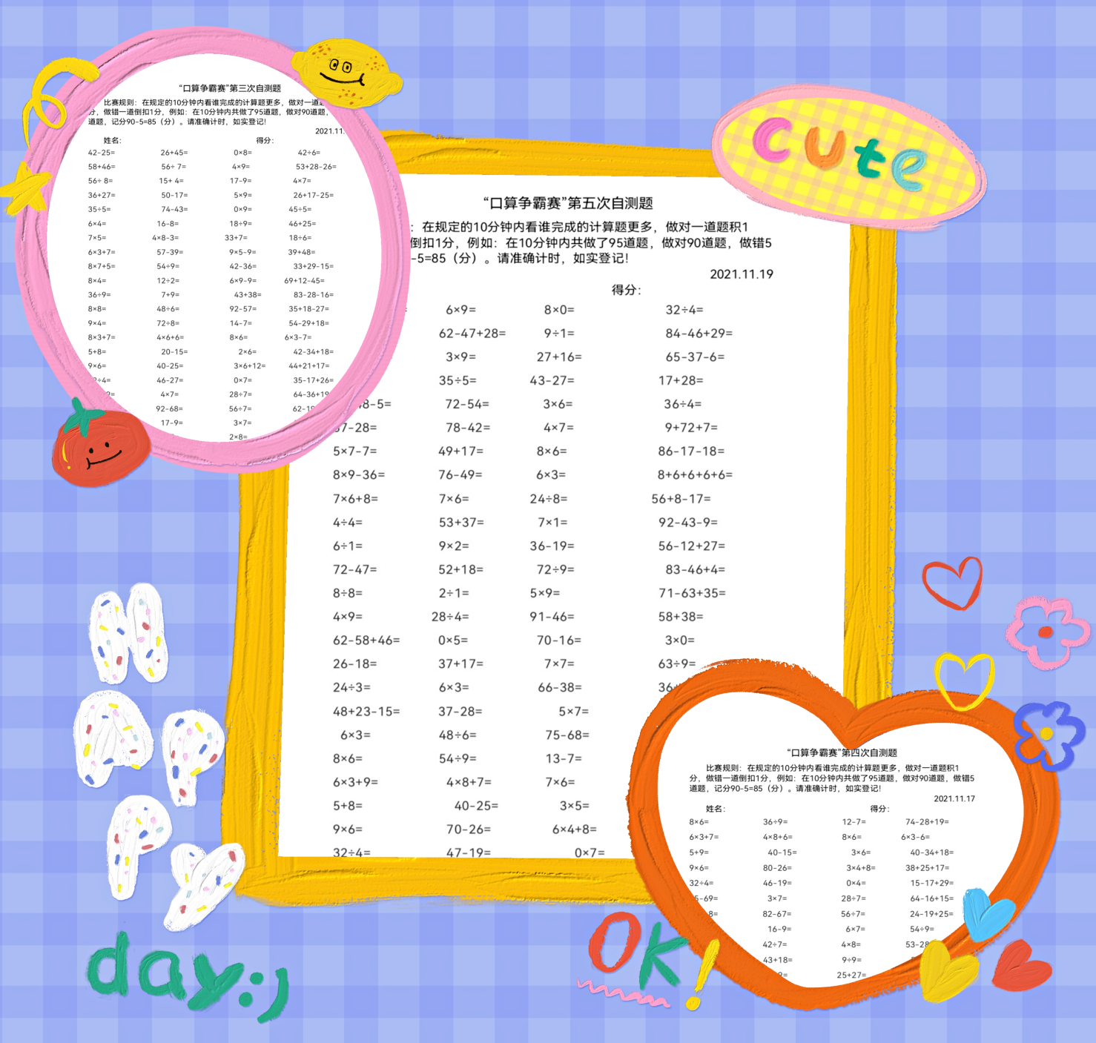
聚集智慧 汇美同行
第四步：最后突击

Slide 17
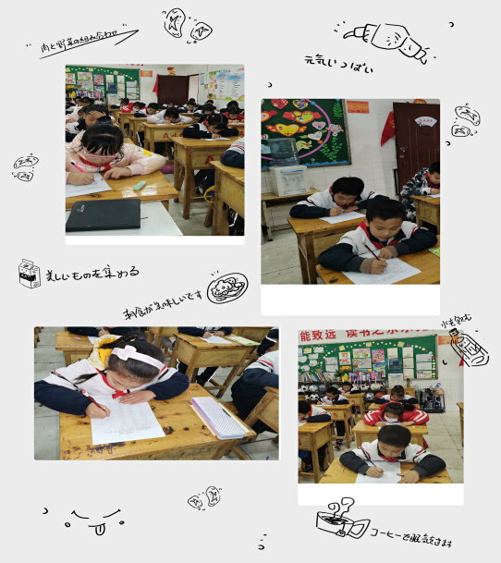
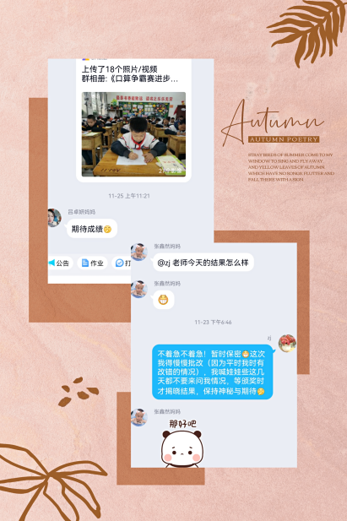
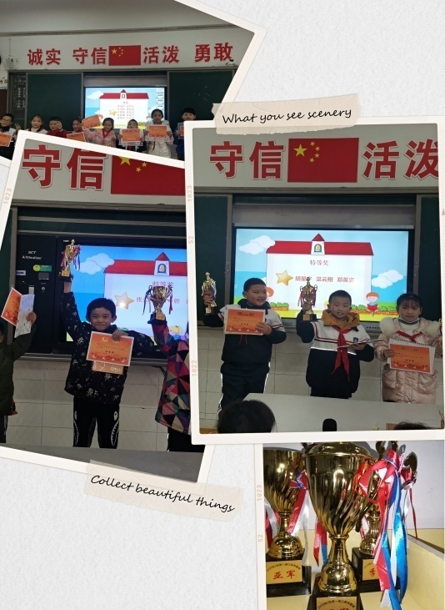
聚集智慧 汇美同行
第五步：正式比赛，奖惩结合。
比赛当天
紧张期待
颁奖情况
01
02
03

Slide 18
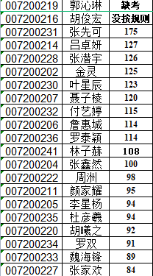
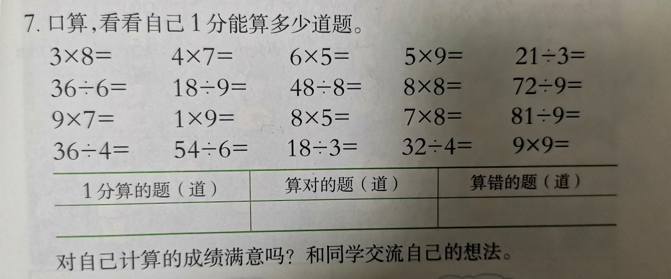
聚集智慧 汇美同行
反思：有利有弊
一学期除了平时的教学之外，利用一个连贯的时间设计一个主题来组织一次活动，孩子们可能参与性更强，效果会更好。

Slide 19
聚集智慧 汇美同行
反思：有利有弊
1.比赛后不练习有后退现象
2.增加了学生、家长的负担

Slide 20
谢谢大家！

